Slide 1
实训汇报
—智能可穿戴设备之心率带

Slide 2
CONTENT
1
项目概述
2
数据采集及处理
3
交互模块
4
成果展示

Slide 3
1
项目概述
PPT模板下载：www.1ppt.com/moban/ 行业PPT模板：www.1ppt.com/hangye/
节日PPT模板：www.1ppt.com/jieri/ PPT素材下载：www.1ppt.com/sucai/
PPT背景图片：www.1ppt.com/beijing/ PPT图表下载：www.1ppt.com/tubiao/
优秀PPT下载：www.1ppt.com/xiazai/ PPT教程： www.1ppt.com/powerpoint/
Word教程： www.1ppt.com/word/ Excel教程：www.1ppt.com/excel/
资料下载：www.1ppt.com/ziliao/ PPT课件下载：www.1ppt.com/kejian/
范文下载：www.1ppt.com/fanwen/ 试卷下载：www.1ppt.com/shiti/
教案下载：www.1ppt.com/jiaoan/ PPT论坛：www.1ppt.cn

Slide 4
小组成员及分工
4
项目经理: 刘天祺
技术人员: 罗士尧
王 维
环境支持: 赵重棋
硬件支持: 伊 力
质量保证: 于博尧

Slide 5
原理流程图
5
控制LED
传感器
计算IBI BPM
并将IBI传回芯片
将IBI发送给芯片
STM32
模拟信号
ADC
DMA
每隔2ms发送一次
本产品为用于医疗领域的心率传感器。由Pulse Sensor采集用户心率，经STM32处理后，在终端将心率等信息动态显示给用户。

Slide 6
2
数据采集模块
Add your big title here

Slide 7
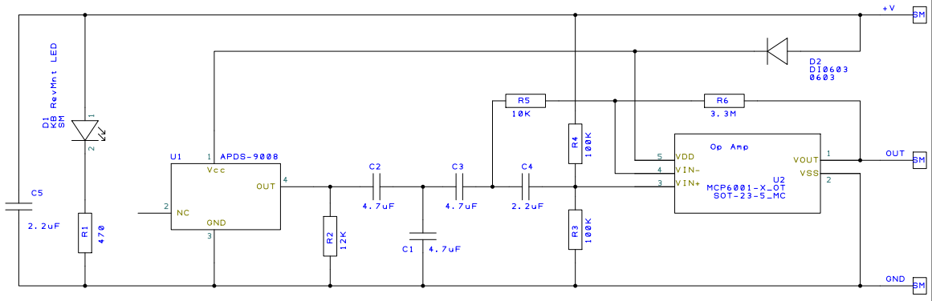
数据采集
数据采集模块应用Pulse Sensor光电反射式模拟传感器，利用人体组织在血管搏动时产生的透光率不同来进行脉搏的测量。传感器将采集到的脉搏信号转化为电信号，并经过滤波、放大后输出模拟电压信号给STM32。

Slide 8
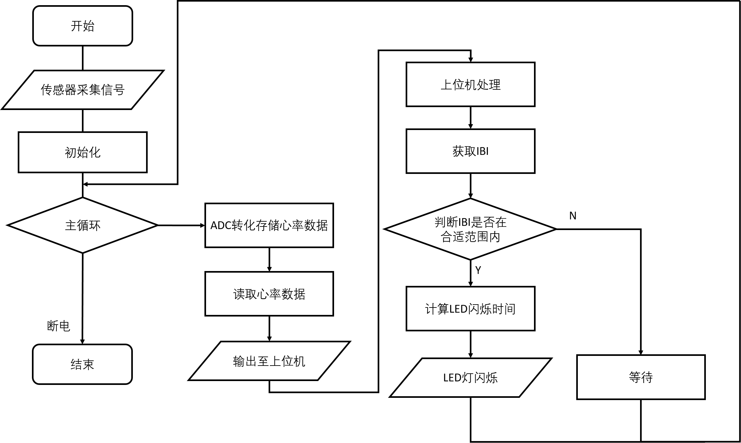
数据处理

Slide 9
数据处理
9
初始化
初始化
S
定义接口、配置LED与GPIO、将ADC设置为DMA模式、配置USART、启动系统滴答定时器
数据传输
数据传输
LED灯控制
接收来自上位机的IBI数据、以DMA的模式读取心率数据并发送至上位机
LED灯控制
T
O
根据IBI数值控制LED灯的亮灭

Slide 10
3
交互模块

Slide 11
交互模块：将心率信息在用户终端动态显示，同时用户可以与系统进行互动。
11
开始
初始化
绘制心跳窗口和心率窗口
读取数据
绘制心跳及心率波形
进行快速傅里叶变换处理数据
输出IBI与BPM数据
计算IBI BPM
结束

Slide 12
4
成果展示

Slide 13
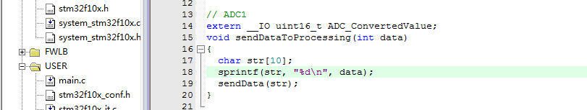
成果展示
13

Slide 14
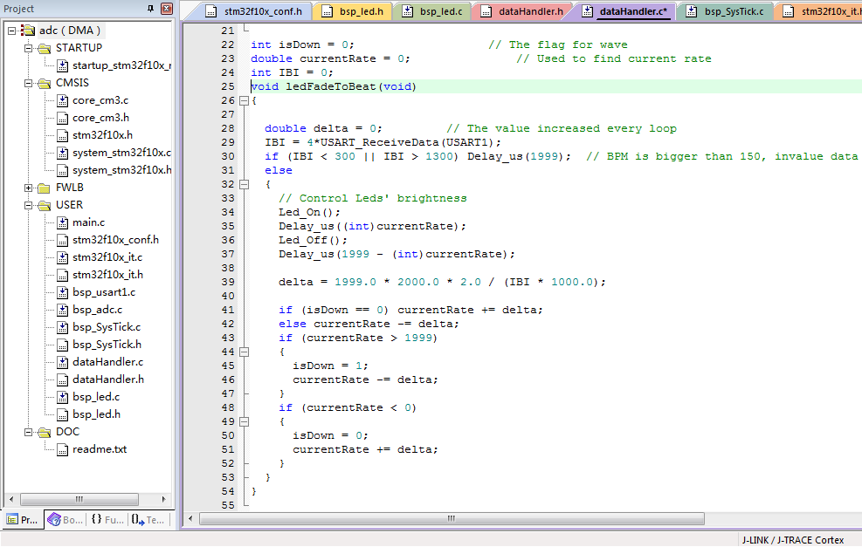
成果展示
14

Slide 15
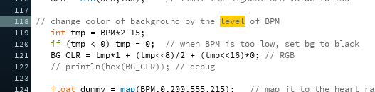
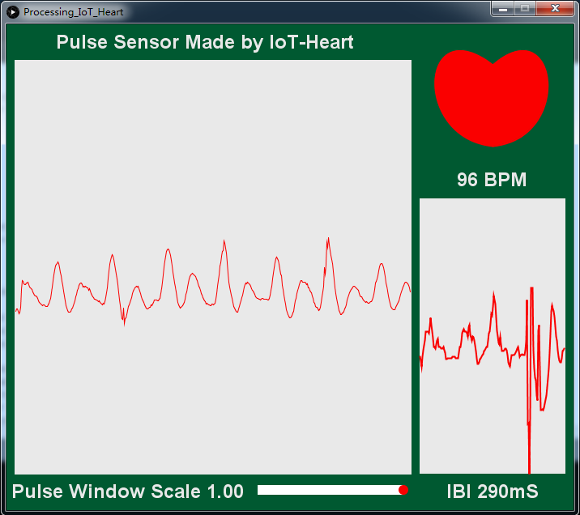
成果展示
15

Slide 16
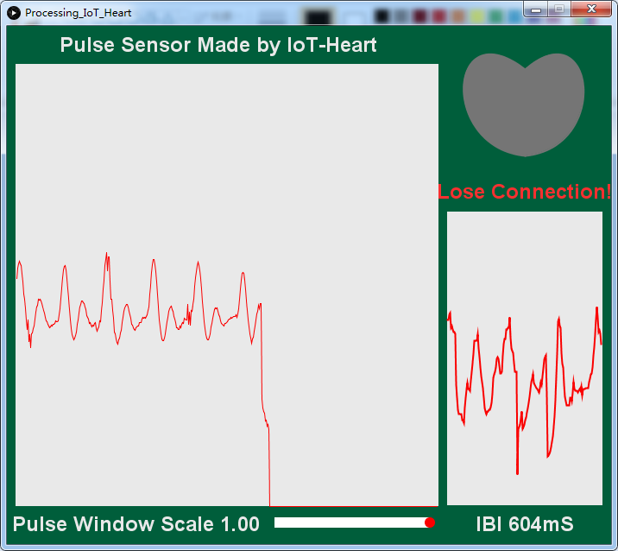
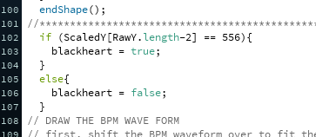
成果展示
16

Slide 17
17
成果视频展示

Slide 18
谢谢您的观看
THANKS FOR YOUR WATCHING
谢谢聆听

